Slide 1
I deo:
NEOPHODNI KORACI U RADU SA GRAFIČKIM OPERATVNIM SISTEMOM WINDOWS 7
II deo:
PRILAGOĐAVANJE OKRUŽENJA LIČNIM POTREBAMA
Rečnik termina
Promena izgleda radne površine
BLOK 2:
Desktop
Praktična vežba
PRILAGOĐAVANJE OKRUŽENJA SVOJIM POTREBAMA. RAD SA FOLDERIMA.
Rad sa prozorom
Control Panel
Rad sa Desktopom
Regionalna i jezička podešavanja
Rad sa fajlovima i folderima
Praktična vežba
Praktična vežba
Pomoć
Različite tehnike rada sa fajlovima i foderima
Skraćenice
Praktična vežba
Praktična vežba
Pokretanje programa

Slide 2

DEO I
NEOPHODNI KORACI U RADU SA GRAFIČKIM OPERATVNIM SISTEMOM WINDOWS 7

Slide 3

OBRATITE PAŽNJU NA
REČNIK TERMINA
Ako neko zna engleski jezik, biće u blagoj prednosti u odnosu na ostale, što je prirodno. Svima bih preporučio da kad čujete termin koji Vam je nepoznat, napravite kratku zabelešku. Svaka nauka ima svoju terminologiju, pa je tako i u ovom slučaju.
DESKTOP
FOLDER
DELETE
CLOSE
SEARCH
Najčešće kažemo Radna površina, ali se tokom rada većina navikne na originalan naziv, jer se potpuno isto izgovara kao što se i piše.
Prevodimo kao fascikla ili direktorijum. Možete ga zamisliti kao mesto gde se nalaze datoteke (slike, dokumenti i sl.), a mogu biti druge fascikle.
znači brisanje. Veoma često ćete je koristiti – čak i onda kada postanete profesionalac. U stvari, kad malo bolje razmislim, brisanje se najviše koristi.
u prevodu znači zatvori. Zatvaraćemo programe, zatvaraćemo prozore, datoteke, i sl. Koristi se upravo onda kada želimo da završimo sa radom.
je reč koja znači pretraživanje. Uglavnom je koristimo kada tražimo neki dokument na računaru, ili nam je potrebna pomoć.

Slide 4








Programi
Recycle Bin
MS
Word
MS
Excel
MS
PowerPoint
Beležnica
Kanta
za otpatke
Fascikle
Fascikla za
račune
Omiljeni
recepti
Datoteka
Beleške sa
seminara
Ikonice
Desktop
Taskbar

Slide 5

OVDE TREBA DA SAVLADATE
RAD SA PROZOROM
i da naučite koje su osnovne radnje i manipulacije koje obavljamo kada radimo sa nekim od Windows programa
RadSaProzorom.mp4
OTVARANJE
ZATVARANJE
Najčešće to radimo dvostrukim klikom na odgovarajuću ikonicu
Pritisnemo (jedan klik mišem) „X“ u gornjem desnom uglu prozora
VIDEO SNIMAK
Ovaj kratki prikaz rada sa prozorom je preuzet sa YouTube-a, najpoznatijeg „mesta“ na internetu gde se mogu pronaći video snimci sa objašnjenjima i uputstvima za rad sa računarom.
POMERANJE
PROMENA VELIČINE
Pritisnete naslovnu liniju (prikazano na sledećem slajdu), pomerite i potom otpustite taster.
postojetri osnovna „stanja“ – minimiziran, maksimiziran i vraćen na podrazumevano

Slide 6
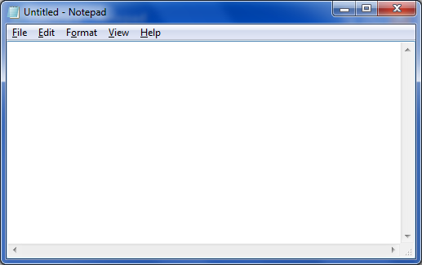
RAD SA PROZOROM
DELOVI PROZORA
NASLOVNA LINIJA
MINIMIZACIJA
MAKSIMIZACIJA
obično se javlja u kombinaciji ime_dokumenta – ime_programa
privremeno sklanja prozor iz vidnog polja
povećava prozor tako da zauzme ceo desktop
LINIJA MENIJA
ZATVARANJE
Reči koje su ovde prkazane se najčešće nalaze u svakom programu
zatvara prozor i time se završava rad programa
KLIZAČI
(engl. scroll bar) postoje horizontalni i vertikalni klizači

Slide 7
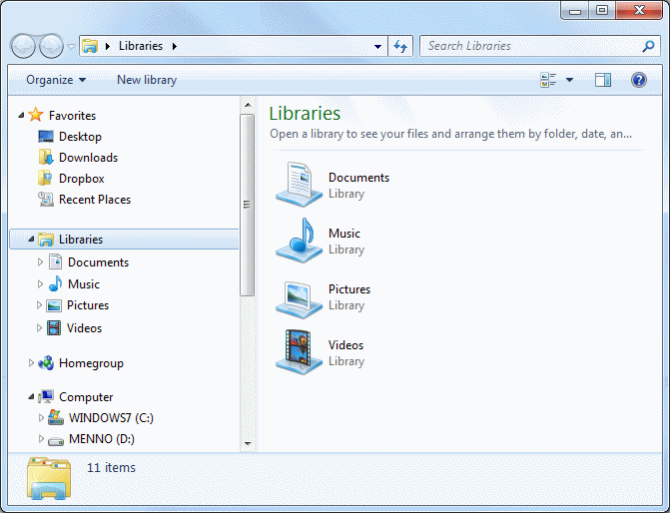
OBAVEZNO GRADIVO
ELEMENTI PROZORA I NAMENA
WINDOWS EXPLORER
Windows Explorer je poseban program u čijem prozoru možemo da vidimo naše podatke i da ih reorganizujemo, pretražimo.
program koji koristite svaki put kada računar pristupa disku ili otvarate FOLDER koji sadrži neke datoteke
1
NAVIGACIJA
ADRESNA LINIJA
2
3
1
2
omogućava kretanje napred ili nazad za po jedna korak
lakše i brže nalaženje željene lokacije
4
POLJE ZA PRETRAGU
LINIJA ALATA
3
pronalaženje sadržaja prema nazivu datoteke ili fascikle
4
biramo određene komande ili vršimo neka podešavanja
7
6
PANEL NAVIGACIJE
KLIZAČ
5
5
koristimo za kretanje kroz sadržaje na računaru, ili su sa njim povezani
6
koji služi za vertikalno pomeranje radi prikazivanja sadržaja
7
LISTA
8
INFO PANEL
spisak fascikli i datoteka, fajlovi i folderi, ako Vam se tako više sviđa,
dodatne informacije o fascikli ili datoteci, zavisno od selekcije
8

Slide 8

RAD SA SA DESKTOPOM
DODAVANJE I UKLANJANJE
U ovom delu pogledajte tri primera za upravljanje sadržajem desktopa, a u drugom delu nakon što pogledate ugledni primer, imaćete zadatak da samostalno napravite određeni sadržaj na radnoj površini.
DRUGI PRIMER
KREIRANJE PREČICE
Pogledajte kako se pravi prečica na radnoj površini, potom pokušajte da napravite sami prečicu na svom računaru-
KreiranjeFajlaNaDesktopu.mp4
SistemskeIkoniceDesktopa.mp4
PRIMER JEDAN
TREĆI PRIMER
KREIRANJE FAJLA
SISTEMSKE IKONE
U ovom kratkom video uputstvu prikazan je način na koji se može napraviti jednostavan fajl na Desktopu.
Saznaćete kako se sa desktopa sklanjaju ili dodaju sistemske ikonice, one koje ne možete da obrišete.
DodavanjeShortcuta.mp4

Slide 9

OVDE TREBA DA SAVLADATE
RAD SA FAJLOVIMA I FOLDERIMA
Za rad na računaru od suštinskog je značaja poznavanje načina na koji se podaci, programi i drugi sadržaji, organizuju i čuvaju.
DATOTEKE
(FILES)
PROGRAMI
(APPLICATIONS)
RadSaFajlovimaiFolderima.mp4
Kada kažemo datoteka (fajl) mislimo na tekstualne dokumente, fotografije, video i audio snimke i tome slično.
Programi su isto spakovani kao celina ali njihovo pokretanje mnogo više angažuje resurse računara. Programi „proizvode“ i obrađuju datoteke.
FASCIKLE
(FOLDERS)
VIDEO PRIKAZ
TVRDI DISK
(HARD DRIVE)
U ovom „video klipu“ je prikazano kreiranje fildera, premeštanje dokumenata i načini na koji se fajlovi mogu prikazivati u nekom prozoru. Pažljivo pratite jer nakon toga sledi vežba u kojoj ćete samostalno kreirati datoteke i fascikle.
I još jednom, fascikle (folderi, direktorijumi) su lokacije na kojima programe i datoteke čuvamo.
Hard disk možete smatrati ormarićem u kojem se nalaze fascikle, a unutar fascikle čuvamo dokumenta.

Slide 10
RAD SA FAJLOVIMA I FOLDERIMA
NAPRAVITE FASCIKLU NA DESKTOPU
koja će se zvati Racuni i unutar nje tri tekstualna fajla: kablovska_maj, struja_maj i komunalije_maj
desnim klikom miša na Desktop otvorite kontekstni meni, a potom odaberite New i iz novog podmenija odaberite Folder.
dvostrukim klikom miša otvorite folder Racuni. Prikazaće se prazan direktorijum koji sada ima ime Racuni
ponovite dva puta korak 4. kako biste napravili još dva fajla: struja_maj i komunalije_maj.
1
2
3
4
5
6
ukucajte Racuni i pritisnite Enter. Prumetite da nije potrebno brisati podrazumevani tekst, jer on nestaje pritiskom na prvo slovo.
desnim klikom miša u prazan deo prozora, iz menija odaberite New, a potom iz podmenija odaberite Text Document i nazovite ga kablovska_maj + Enter.
zatvorite prozor foldera Racuni tako što ćete kliknuti mišem na ikonu X u gornjem desnom uglu prozora.

Slide 11
RAD SA FAJLOVIMA I FOLDERIMA
NAPRAVITE TRI PODDIREKTORIJUMA
u postojećoj fascikli Racuni gde se nalaze datoteke kablovska_maj, struja_maj i komunalije_maj, dodajte tri nove fascikle koje ćete nazvati Kablovska, Struja i Komunalije
mišem prevucite datoteke kablovska_maj, struja_maj i komunalije_maj u odgovarajuće fascikle
otvorite fasciklu Racuni koja se nalazi na Desktopu
novonapravljeni direktorijum imenujte Kablovska
7
8
9
10
11
12
da napravite novu fasciklu, u liniji alata kliknite na New folder
ponovite postupke 8 i 9 da biste napravili foldere Struja i Komunalije.
zatvorite prozor foldera Racuni tako što ćete kliknuti mišem na ikonu X u gornjem desnom uglu prozora.

Slide 12
RAD SA FAJLOVIMA I FOLDERIMA
KOPIRANJE, PREMEŠTANJE, BRISANJE I PREIMENOVANJE
Ove naredbe su univerzalne i ne odnose se samo na fajlove i foldere. Bitno je da razumete koncept izvršavanja ovih komandi, a kasnije ćete ih lako koristiti u bilo kom drugom programu.
CUT - PREMESTI
COPY - KOPIRAJ
Prevodi se i kao iseci. Objekat se prividno briše, odnosno smešta u deo radne memorije koji se zove Clipboard, Ne funkcioniše bez komande Paste.
Pravi kopiju objekta i smešta je u Clipboard. Odabrani objekat se ne briše, nego i dalje postoji. Sada se može upotrebiti opcija Paste.
PASTE - NALEPI
DELETE - OBRIŠI
Podrazumeva da u radnoj memoriji postoji objekat. Da bi se realizovala, ovoj naredbi treba da prethodi bilo CUT ili COPY.
Briše odabrani objekat bez smeštanja u radnu memoriju. Ipak, ako je reč o fajlu ili folderu, on biva premešten u Recycle Bin – korpi za otpatke.
DA BISTE PRONAŠLI OVE KOMANDE, SADA JE POTREBNO DA DESNIM TASTEROM MIŠA KLIKNETE NA OBJEKAT (ikonica ili filder) DA BISTE OTVORILI POMOĆNI (KONTEKSTNI) MENI.

Slide 13
JOŠ JEDAN ZADATAK
KOPIRANJE, PREMEŠTANJE I BRISANJE
NAJPRE
NAPRAVITE FOLDER I FAJL
Na desktopu napravite fasciklu koja će se zvati Telefon, i jedan tekstualni fajl telefon_maj. Datoteka ne treba da se nalazi u fascikli (još uvek).
KOPIRANJE FAJLA
ONDA
Desnim tasterom miša kliknite na ikonicu fajla telefon_maj, i iz pomoćnog menija odaberite opciju Copy. Vaš fajl je sada u privremenoj memoriji - u Clipboard-u.
ZATIM
DOVRŠITE KOPIRANJE
Otvorite folder Telefon dvostrukim (levim) klikom na ikonicu foldera Telefon, i u listi, sada desnim klikom otvorite pomoćni meni u kojem treba da odaberete opciju Paste.
DALJE
KOPIRANJE ISECANJEM
Zatvorite folder Telefon (klikom na X u uglu prozora). Sada desnim klikom na ikonicu foldera otvorite meni iz njega odaberite Cut. Folder i njegov sadržaj su sada u Clipboardu.

Slide 14
SADA
DODAVANJE FOLDERA
Dvostrukim klikom na ikonicu foldera Racuni otvorite njegov prozor i u listi desnim klikom otvorite pomoćni meni iz kojeg ćete odabrati opciju Paste. Voila!
PREIMENOVANJE
SLEDI
Otvorite folder Telefon, i desnim klikom na ikonicu fajla telefon_maj iz pomoćnog menija odaberite opciju Rename. Ime fajla promenite u maj.
I JOŠ
PONOVITE POSTUPAK
Ponovite postupak preimenovanja tako što ćete sve datoteke koje se nalaze u ranije napravljenim direktorijumina (Kablovska, Struja, Komunalije) takođe preimenovati.
POSPREMITE
KRAJ
Zatvorite folder Racuni. Desnim klikom na ikonicu fajla telefon_maj, koji je ostao na desktopu, otvorite meni iz njega odaberite Delete. Fajl je sada u Recycle Bin-u.
DODAJTE NOVE REČI U REČNIK
COPY-KOPIRANJE, PASTE – NALEPI, CUT – ISECI

Slide 15
DEO II
PRILAGOĐAVANJE OKRUŽENJA LIČNIM POTREBAMA

Slide 16
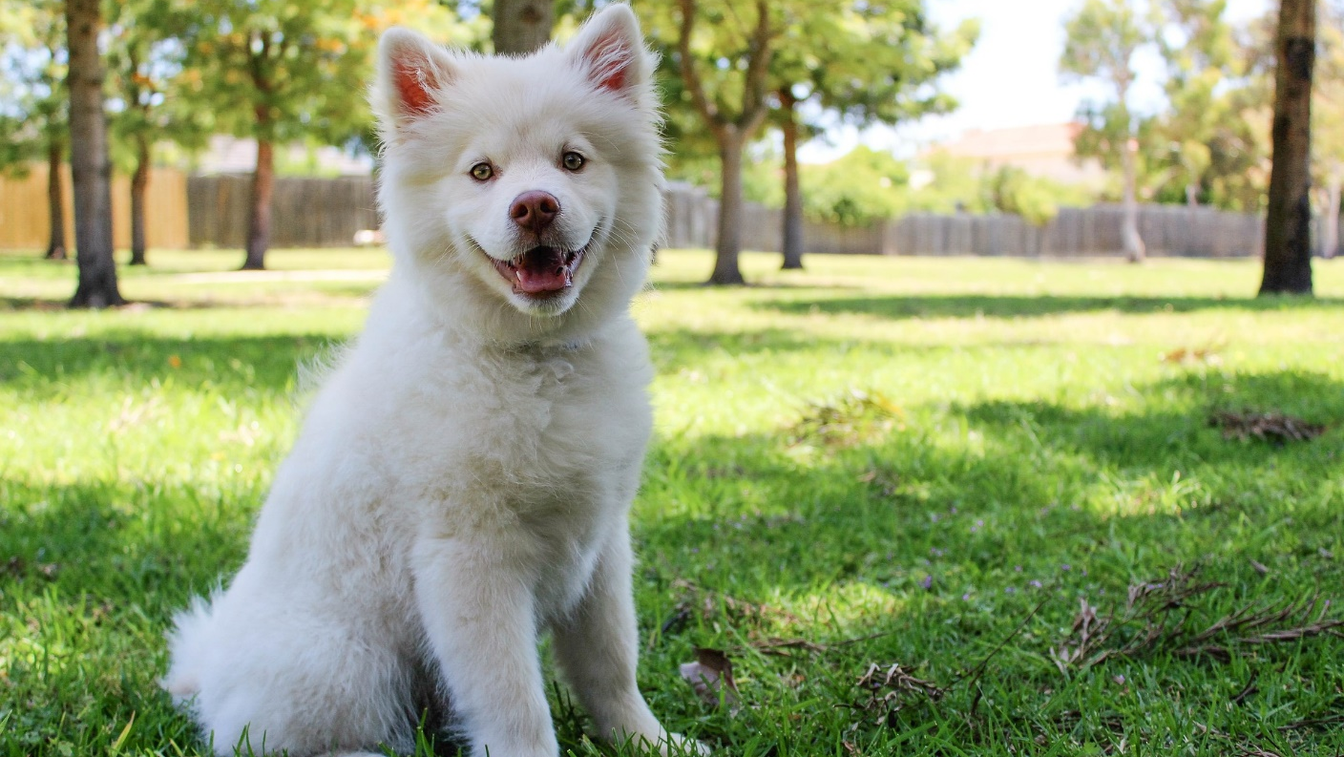
Pozadinska slika na Desktopu može da se menja!
Recycle Bin
MS
Word
MS
Excel
MS
PowerPoint
Fascikla za
račune
Beleške sa
seminara
Omiljeni
recepti
Evo i kako!
Beležnica

Slide 17
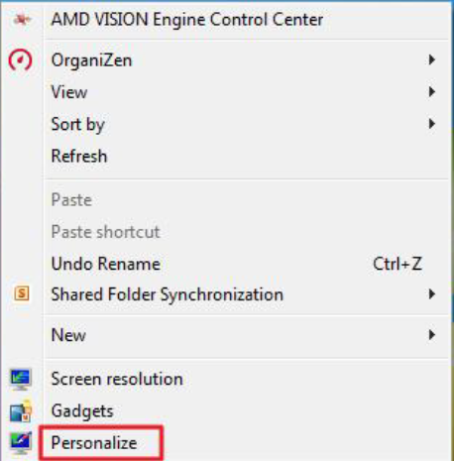
Slika na desktopu može da se menja
PODEŠAVANJE POZADINE
Pratite uputstva na ekranu i samostalno promenite pozadinu
Desni klik miša na prazan prostor na desktopu otvara kontekstni meni u kojem treba da izaberete komandu Personalize.
OTVORI MENI
Nakon toga, otvoriće se prozor u kome birate opciju Desktop Background
OTVORI PROZOR
Otvoriće vam se novi prozor u kome možete birati sliku za pozadinu.
IZABERI SLIKU
Nakon izabrane slike potrebno je da kliknete na dugme: Save Changes.
SAČUVAJ PROMENE
Sada možete da zatvorite prozor Control Panel-a i vratite se na početni ekran.
ZATVORI PROZOR

Slide 18
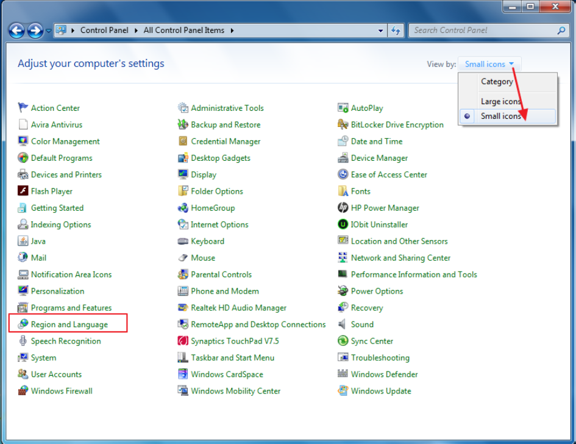
OMOGUĆAVA VAM MNOGA PODEŠAVANJA OPERATIVNOG SISTEMA
Kontrolna tabla
Kontrolna tabla (Control Panel) obuhvata funkcije, uz čiju pomoć korisnik može da utiče na način rada hardvera i sofvera. Kontrolnu tablu otvorite iz menija Start. Izgled ikona u prozoru može da se podesi; jedan od njih je u obliku malih ikona (Small icons):
MOUSE
PROGRAMS AND FEATURES
Ako ste levoruki, možda bi Vam više odgovaralo da tasteri miša zamene uloge. Desni klik može postati primarni, a levi sekundarni.
Na ovom mestu možete da deinstalirate programe koje ne koriste ili ste ih greškom instalirali. Tu se mogu dodavati i brisati delovi Windows operativnog sistema.
KEYBOARD
Ovde se nalaze podešavanja za rad sa tastaturom. Možete uključiti tastaturu na ekranu, podesiti Sticky keys, dodati zvuke za tastere Tab, Caps Lock, Shift i Ctrl.
DISPLAY
Možete da uvećavate veličinu slova na desktopu, ispod ikonica i u prozorima. Možete da menjate i veličinu ikonica. Ove opcije su veoma korisne za osobe sa slabijim vidom.
USER ACCOUNTS
Ako računar koristi više osoba, pogodno je da svako ima svoj korisnički nalog. Prednost je što više osoba može da koristi iste resurse, a nedostatak – ne mogu svi da rade u isto vreme.
SYSTEM
Uvek zanimljia tema. Koja je moja verzija Windows-a? Gde mogu da saznam koliko memorije imam? Je li moj OS legalan? Tu potražite odgovore.
Jedna od njih, za nas najkorisnija, jeste opcija za Regionalna i jezička podešavanja >

Slide 19
regionalna i jezička podešavanja
ćirilica i latinica
Pratite uputstva na ekranu da biste na svom računaru podesili srpsku tastaturu sa ćiriličnim i latiničnim pismom.
U CONTROL PANELU
NA KARTICI
SERBIAN (LATIN)
Odaberite Region and Language da biste otvorili prozor sa podešavanjima.
Keyboards and Languages odaberite Change keyboards koji otvara novi prozor...
Kliknite na + sa leve strane teksta i odaberite Serbian (Latin), potom idite na OK da zatvorite prozor.
a.
b.
c.
d.
e.
f.
U PROZORU
TEXT SERVICES
SERBIAN (CYRILIC)
Region and Language na kartici Location iz padujećeg menija odaberite Serbia.
and Input Languages, odaberite komandu Add gde traba da pronađete Serbian (Latin, Serbia).
Pronađite sada Serbian (Cyrilic, Serbia) i ponovite sve kao u prethodnom koraku.

Slide 20
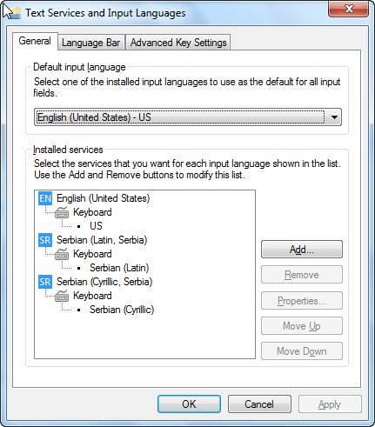
regionalna i jezička podešavanja
Podešavanje podrazumevanog jezika
Ukoliko ste dodajli više jezika – engleski, srpska latinica, srpska ćirilica, može se podesiti koji će od njih da bude podrazumevani jezik.
Zagonetka:
START > CONTROL PANEL > REGION AND LANGUAGE / KEYBOARDS AND LANGUAGES > CHANGE KEYBOARDS...
01
TEXT SERVICES AND INPUT LANGUAGES
Otvorite padajući meni sa spiskom dodatih jezika. Trebalo bi da postoje tri opcije: English, Serbian (Latin), Serbian (Cyrilic).
02
ODABERITE PODRAZUMEVANI JEZIK
Birate jezik koji će od njih biti onaj koji će biti aktivan neposredno po uključivanju računara.
03
APPLY
Odaberite komandni taster Apply da biste potvrdili izbor podrazumevanog jezika. Zatvorite prozor izborom komande OK.
04
Čestitam
Rešili ste zagonetku i izvršili potrebna podešavanja. Složile su Vam se sve kockice. Pogledajte desnu stranu Taskbara.

Slide 21
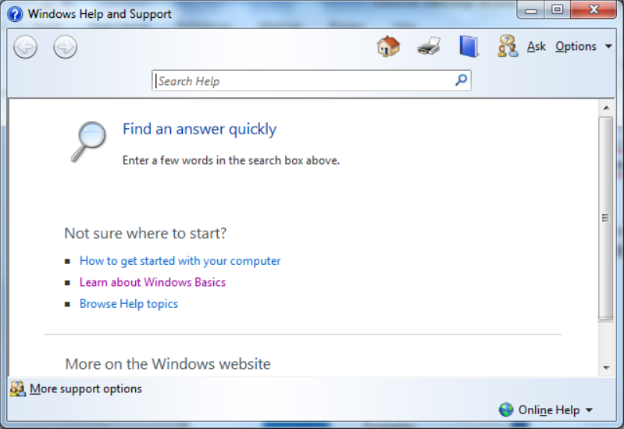

KADA NE IDE SVE KAKO STE ZAMISLILI
potražite pomoć
U svakom trenutku možete da dobijete pomoć i to tako što ćete na tastaturi pritisnuti taster F1
Prva opcija, How to Get Started with Your Computer, nudi savete za prve korake, kada ste tek instalirali Windows i ne znate kako da nastavite dalje.
Browse Help topics vas vodi na spisak tema organizovanih po kategorijama gde sami pronalazite ono što vas zanima biranjem kategorije za koju mislite da joj to pitanje pripada.
Find an Answer Quickly (brzo pronađi pomoć): Otkucajte nekoliko reči problematične teme u Polju za pretragu (Search Help) i pritisnite lupu. Možete da kucate i celo pitanje, ali je dovoljno samo reč ili dve o onom što vas zanima.
Learn about Windows Basics će Vas naučiti osnovama Windows 7 operativnog sistema i veoma je dobar za početnike.
Konačno, More on the New Windows Website, vas vodi na Internet stranicu za pomoć u radu sa Windows 7, koja ponekad bude ažurnija od pomoći koja je ugrađena u program. I morate biti povezani na Internet.

Slide 22
NAUČITE DA KORISTITE
SKRAĆENICE (SHORTCUTS)
Komande koje ste u prethodnom zadatku koristili deo su jedne šire, dosta važne oblasti. Objasnićemo kako se koriste razne vrste skraćenica koje mogu znatno da ubrzaju rad. Veoma su važne i za osobe koje imaju neki vid telesnog oštećenja.
KOMANDA
MENIJA
PREČICA TASTATURE
KAKO FUNKCIONIŠU SKRAĆENICE?
(GRUBA) PODELA SKRAĆENICA
CUT
Ctrl+X
Selektujete objekat i na tastaturi držite pritisnut jedan ili više tastera modifikatora (sledeći slajd) i kratko pritisnete poslednji taster iz skraćenice (može biti i traster miša).
Razlikujemo skraćenice za rad Windows-a, skraćenice opšte namene, Windows Explorer skraćenice i skraćenice sa mišem. Treba znati i da svaki program ima svoje skraćenice koje se razlikuju od programa do programa.
COPY
Ctrl+C
PASTE
Ctrl+V
DELETE
Ctrl+D
RENAME
F2
Alt + F4
+ Shift + ↑
NA PRIMER:
Ctrl + Shitf + ↑
Ctrl + Shitf +
SKRAĆENICE SE NE UČE „ODJEDNOM“, NEGO SE NAUČE UZ RAD. VREMENOM, MNOGE OD NJIH KOJE ČESTO KORISTITE ĆETE ZNATI NAPAMET I TAKO POVEĆATI EFIKASNOST U RADU.

Slide 23
TASTERI MODIFIKATORI
Alt
Ctrl
Jedan taster, levo od razmaknice
Dva tastera, sa leve i desne strane na krajevima
.
TASTER MODIFIKATOR
je taster na tastaturi koji se koristi u kombinaciji sa drugim tasterom ili tasterom miša. Tasteri modifikatori se koriste za realizovanje postojećih prečica, ali i pravljenje novih od strane korisnika.
Win
Jedan taster, obično sa leve strane razmaknice
⇧ Shift
Dva tastera sa leve i desne strane
Fn
Ima ga na manjim tastaturama, obično na Laptop računarima
AltGr
Jedan taster, desno od razmaknice

Slide 24
SKRAĆENICE ZA WINDOWS
F1
Pomoć
⇧ Shift+Delete
Bespovratno briše selektovani objekat - preskače Recycle Bin, mada treba OK za potvrdu.
⇧ Shift+F10
Otvara pomoćni meni selektovanog objekta (kao desni klik mišem).
⊞ Win
Otvara Start meni.
Ctrl+⇧ Shift+Esc
⊞ Win+D
Prikazuje Desktop.
Otvara program Task Manager
Ranije korišćen za resetovanje OS. Mnogi ga koriste za prekidanje rada programa koji je prestao da reaguje.
⊞ Win+R
Otvara prozor za naprednijeg korisnika ("Power User").
Alt+Ctrl+Del
⊞ Win+M
Minimizira sve otvorene prozore i prikazuje Desktop.
Alt+Space
Otvara sistemski meni tekućeg prozora gde možete da upravljate položajem i veličinom prozora.
⇧ Shift+⊞ Win+M
Vraća sve minimizirane prozore.
Ctrl+Tab ↹
Kretanje kroz tab-ove aktivnog prozora
(npr. internet pretraživača).
⊞ Win+E
Otvara Windows (File) Explorer.
Ctrl+Esc
Otvara Start meni.
Pretražuje kompjutere u mreži
(samo za umrežene računare).
⊞ Win+Ctrl+F
Alt+Tab ↹
Od otvorenih programa bira onaj koji
će biti aktivan, ne računajući Desktop.
⊞ Win+Tab ↹
Pregled svih trenutno otvorenih prozora.
Alt+F4
Zatvara aktivni prozor ili program.
⊞ Win+⎊ Break
Otvara prozor System Properties.
Ctrl+F
Otvara polje za pretragu i traži zadatu reč ili frazu u dokumentu.
⊞ Win+⎙ PrtScr
Slikanje ekrana.
Notes:
Crvene aktivno koristim i to svakodnevno. Žute sam nekad i upotrebio, svetlo zelene sad, dok sam pravio prezentaciju, ali ne planiram da ih dalje koristim. Ove tirkizne... ne znam hoću li ih ikada i upotrebiti? Znači, opušteno!

Slide 25
Skraćenice koje najviše pomažu u svakodnevnom radu
Skraćenice za Windows (File) Explorer
F2
Preimenovanje selektovanog objekta.
Ctrl+C
Kopira selektovani tekst. Takođe se koristi i za kopiranje fajlova i foldera.
F4
Ubacuje kursor miša u adresnu liniju prozora.
Ctrl+X
Kopira i briše (iseca) selektovani tekst.
F5
Osvežava listu foldera i fajlova tekućeg direktorijuma.
Ubacuje kopirani tekst od pozicije kursora. Takođe funkcioniše i sa fajlovima i folderima.
Ctrl+V
F6
Premešta fokus iz jednog u drugi panel
Windows (File) Explorer prozora.
Ctrl+Z
Poništava poslednji efekat. Zavisno od programa, ova komanda se može korisiti više puta i koristi se za korigovanje grešaka.
Ctrl+A
Selektuje sve objekte iz liste tekućeg prozora.
Ctrl+Y
Ipak uradi poništeni efekat. Zavisno od programa, ova komanda se može ponavljati više puta za vraćanje poništenih efekata.
Alt+↵ Enter
Otvara kontekstni (pomoćni) meni selektovanog objekta.
Ctrl+P
Štampanje dokumenta.
Skraćenice koje se koriste uz miša
Prikazuje padajući meni sa dodatnim opcijama, zavisno od objekta koji kliknete.
Ctrl+S
Čuvanje dokumenta.
⇧ Shift + desni-klik
Ctrl+B
Podebljanje selektovanog teksta. Funkcioniše u Microsoft-ovim proizvodima i kod većine E-mail programa.
⇧ Shift + klik
Dodavanje selektovanom bez preskakanja.
Ctrl + klik
Dodavanje selektovanom sa preskakanjem.
Ctrl+U
Podvlačenje selektovanog teksta. Funkcioniše u Microsoft-ovim proizvodima i kod većine E-mail programa.
Alt + dvostruki-klik
Otvara prozor sa osobinama selektovanog objekta (Properties window).
Prikazuje selektovani tekst u kurzivu (iskošavanje). Funkcioniše u Microsoft-ovim proizvodima i kod većine E-mail programa.
Ctrl+I

Slide 26
SAMO JOŠ OVAJ PRIMER
NAPRAVITE SLIKU DESKTOPA
... tako što ćete koristiti samo prečice sa tastature.
paint + ENTER
Kucaj
Ubacuje kopirani objekat u fajl ili folder.
desktop + ENTER
Ctrl+V
Kucaj
Čuvanje dokumenta.
Ctrl+S
Otvara Start meni.
⊞ Win
⊞ Win
+D
Prikazuje Desktop.
⊞ Win+
⎙ PrtScr
Slikanje ekrana.
Notes:
Ako je grupa naprednija, može da se postavi zadatak: Poređajte prečice sa tastature u ispravnom redosledu, tako da se na kraju dobije sačuvana slika Desktop-a. Treba pojasniti ona dva slučaja za kucanje.

Slide 27
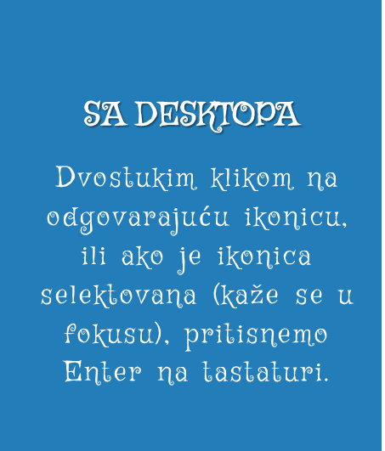
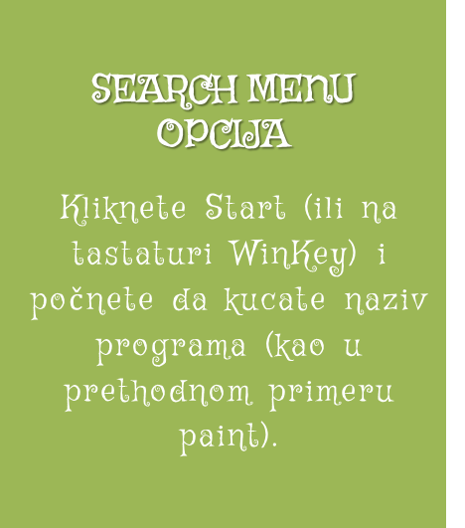

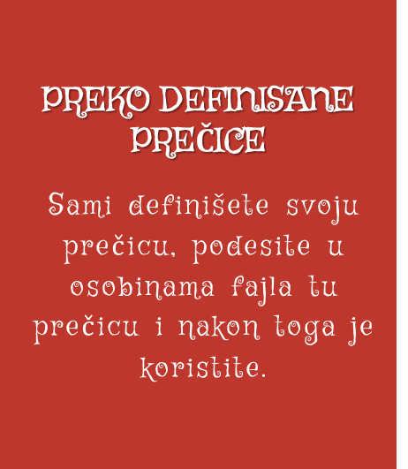


REKAPITULACIJA
POKRETANJE PROGRAMA
Notes:
Sa desktopa
Programe, fajlove ili direktorijume sa desktopa otvarate dvostukim klikom na odgovarajuću ikonicu, ili ako je ikonica selektovana (kaže se i da je u fokusu), pritisnemo Enter na tastaturi. Kada pokrenete program, on se otvara i prikazuje prema osnovnim postavkama. Kada otvarate fajl, otvarate i program u kojem je on nastao. Folder se otvara i u listi se prikazuje njegov sadržaj.
Programi iz Taskbara
WinKey + broj je skraćenica, inače se program pokreće JEDNIM primarnim klikom miša. WinKey+1 pokreće prvi program iz Taskbar-a, i čija je ikonica prva desno od Start dugmeta.
Search Menu opcija
Windows pronalazi odgovarajući program koji najviše odgovara pretrazi i ako je traženi program dobio fokus (istaknut je, razlikuje se od ostalih rezultata pretrage), dovoljan je Enter sa tastature ili odgovarajući klik mišem. Ovaj mogućnost se može koristiti i za otvaranje fajlova.
Pomoću Run dijaloga
Recimo ako otkucate firefox pokrenuće se program Mozilla Firefox, naravno, pod uslovom da je već instaliran na računaru. Ovaj način rada je namenjen administratorima sistema jer se iz ovog dijaloga često pokreću sistemski programi.
Preko definisane prečice
Desnim klikom na ikonicu iz kontekstnog menija odaberete Properties (osobine) i u polju Shortcut key unesete prečicu koju želite, pritisnete Apply taster, zatvorite dijalog i nakon toga će prečica koju ste definisali pokretati taj program.
Softver drugih dobavljača
Postoje programi specijalno za tu svrhu napravljeni. Najpoznatiji je Lanchy i besplatan je. Funkcioniše slično kao Start Menu Search ali je malo pametniji pa će kada otkucate ffx takođe pronaći Mozilla Firefox prgram.

Slide 28


IZVORI:
YouTube kanal My Learning Lab
https://www.youtube.com/channel/UCEkuv6RdjwwUO2g68ilWYMA
Windows 7: FULL TUTORIAL (Basics)
https://www.youtube.com/watch?v=odLZiGf-6bY&t=353s

